Slide 1


„KAPASZKODÓ” SZOCIÁLIS BÖRZE
2015. november 24.
Szakmai programok és kihívások az FSZK jelenében és jövőjében

Slide 2
Bemutatkozik az FSZK
Az FSZK feladata a fogyatékos személyek esélyegyenlőségének, társadalmi integrációjának és komplex (re)habilitációjának elősegítése, a komplex rehabilitációban közreműködők tevékenységének összehangolása.

Slide 3
Bemutatkozik az FSZK
Közel 20 éves múlt
Hazai és EU-s fejlesztések valamennyi fogyatékossági területen
Teljes életkori spektrum
Összekötő kapocs a terep és az államigazgatás között
Az FSZK céljait, mint nagy szakmai tudásbázissal rendelkező, módszertani fejlesztéseket generáló, szakmai műhelyeket működtető és felnőttképző intézmény, továbbá mint pályáztató szervezet valósítja meg.

Slide 4
Bemutatkozik az FSZK
Együttműködések
Emberi Erőforrások Minisztériuma (EMMI) – szociális terület, köznevelés, egészségügy
Érdekvédelmi, civil szervezetek – innovációk, lobbi
Eötvös Loránd Tudományegyetem (ELTE) – gyógypedagógia, társadalomtudomány
Szociális és Gyermekvédelmi Főigazgatóság (SZGYF) – kiváltás
Nemzeti Rehabilitációs és Szociális Hivatal (NRSZH) – foglakozási rehabilitáció
Történelmi egyházak – tapasztalatcsere, szolgáltatások
Nemzetközi kapcsolatok – E2C, NAS, Közép-Dánia Régió, stb.

Slide 5

Bemutatkozik az FSZK
Kapcsolatrendszer
450 civil szervezet
600 szakértő
Képzett és motivált munkatársak
Egyedülálló tapasztalatok
szolgáltatásfejlesztés,
projektgenerálás és –végrehajtás,
szakmaközi együttműködések területén.

Slide 6

Szakmai tevékenységrendszer
Pályáztatási tevékenység
Néhány példa:
jelnyelvi tolmácsszolgálatok
fogyatékos személyek szervezeteinek működési és szakmai programjai
segítő kutya kiképzéssel foglalkozó szervezetek
autizmus-specifikus nevelés és oktatás támogatása
szülősegítő szolgáltatások

Slide 7

Szakmai tevékenységrendszer
Szakértői, fejlesztői tevékenység:
Néhány példa:
nyilvános, akadálymentes tájékoztató felület létrehozása
szakértői támogatás a Szent Lukács Görögkatolikus Szeretetszolgálat intézményrendszerében
a súlyosan és halmozottan fogyatékos személyek élethelyzetére és ellátására vonatkozó kutatási terv kidolgozása

Slide 8
Szakmai tevékenységrendszer
Kiemelt projektek:
A fizikai és info-kommunikációs akadálymentesítés szakmai tudásának kialakítása - TÁMOP 5.4.5.
Nyolc Pont – Az autista személyek ellátórendszerének országos szintű, komplex innovációja szakmai tanácsadó hálózat és koordinációs központ kialakításával - TÁMOP-5.4.11
Rehabilitáció – Érték – Változás (RÉV): Megváltozott munkaképességű személyek munkaerő-piaci helyzetének elősegítése érdekében történő rendszerszintű képzési és szolgáltatásfejlesztési modellprogram - TÁMOP-5.3.8
www.revprojekt.hu

Slide 9
Szakmai tevékenységrendszer
Képzések
http://fszk.hu/kepzesek/aktualis-kepzesek/
Szolgáltatások
Akadálymentességi felmérés
Audio-narráció
Eszközkölcsönzés
Nemzetközi projektek
CroCoos: Cross-sectoral Cooperation to prevent early school leaving
PROGRESS: New dimension in social protection towards community based living
ERASMUS+: A kiváltás után – önálló életvitel a pszicho-szociális fogyatékossággal élő emberek számára
PODIUM: Path Of Deinstitutionalisation – Urgent Moves

Slide 10
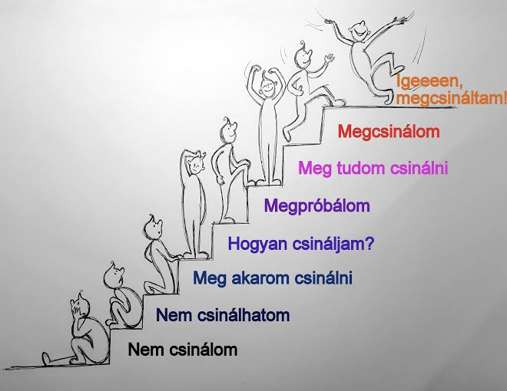
Szakmai kihívások
Intézményi férőhely kiváltás
Egyenlő esélyű hozzáférés
Célcsoport-specifikus szolgáltatások

Slide 11
KÖSZÖNÖM A FIGYELMET!
www.fszk.hu
titkarsag@fszk.hu

